Slide 1
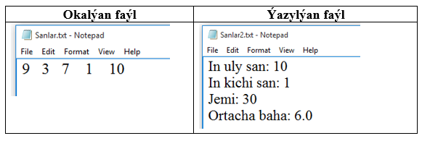

1.“Sanlar” atly txt faýl berlen. Faýldaky sanlary okaýan we olaryň iň ulysyny, iň kiçisini, jemini we ortaça bahasyny tapýan we olary başga “Sanlar2” atly txt faýla ýazýan programmany ýazmaly.
Output:

Slide 2
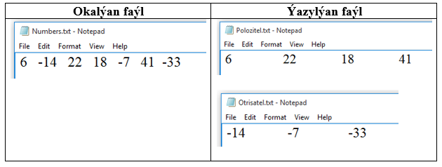
2.“Numbers” atly txt faýl berlen. Faýldaky sanlary okaýan we položitel sanlary “Polozitel” atly txt faýla, otrisatel sanlary bolsa, “Otrisatel” atly txt faýla ýazýan programmany ýazmaly.
Output:

